Slide 1
System Infroasi E-Library
Pemrograman web lanjut

Slide 2
Kelompok
Hasiholan Owen Ambarita (119140173)
Dhanny Adhi Pramana (118140182)
Sultan Raffy (118140198)
Rexi Laroibafih (118140034)
Yudi Gunawan (14117035)
Cristian Ari Paulus Kacaribu (14115056)

Slide 3
Ruang Lingkup Masalah
SMP N 2 PUGUNG merupakan salah sekolahan yang terdapat di Tanggamus,
Lampung. Melalui percakapan yang telah dilaksanakan pihak Sekolah memiliki
keinginan untuk dibuatkan sebuah aplikasi website yang harapannya membantu siswa
dan pengurus perpustakaan. Adanya website ini juga dapat membantu pihak jajaran
sekolah dalam monitoring buku serta mempermudah pengunjungnya untuk
berkomunikasi dan mendapatkan buku dari pihak perpustakaan

Slide 4
MEthode Pemgembangan Scrum
Scrum adalah teknik bagian dari agile framework dalam perusahaan. Saat ini, scrum banyak digunakan dalam pengembangan software. Tapi pada dasarnya metode tersebut bisa diterapkan ke dalam segala upaya product atau project development.

Slide 5
Fitur dan halaman
02
03
01
04
05
06
07
08
Login admin .Login Petugas
Page Manage Laporan
Page Manage Buku
Page Manage Petugas
Page Log Data
Page Dashboard
Page Laporan
Logout

Slide 6
Deskripsi umum system
Untuk admin dapat melakukan monitoring, mengubah, menambah data pada
buku,anggota dan dapat menambah petugas serta mengubah status rolenya. Untuk admin,
admin dapat melakukan logout sebagai tanda mengakhiri sesi.
Untuk petugas dapat melakukan monitoring, mengubah, menambah data pada buku,
dan anggota. Untuk petugas, petugas dapat melakukan logout sebagai tanda mengakhiri
sesi.

Slide 7
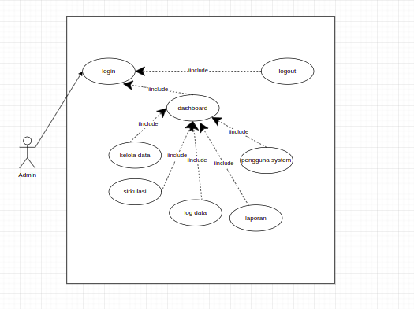
Use Case Diagram Admin

Slide 8
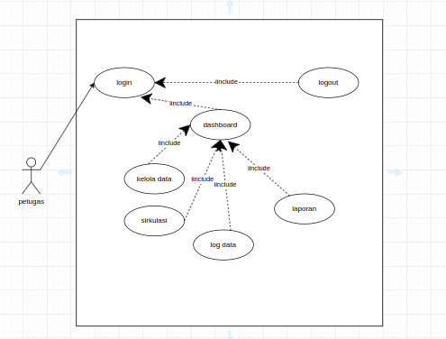
Use Case Diagram Petugas

Slide 9
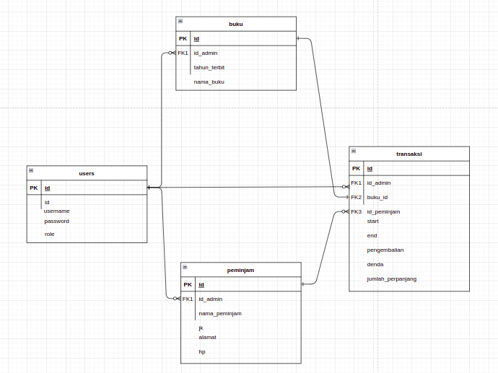
ERD Diagram

Slide 10
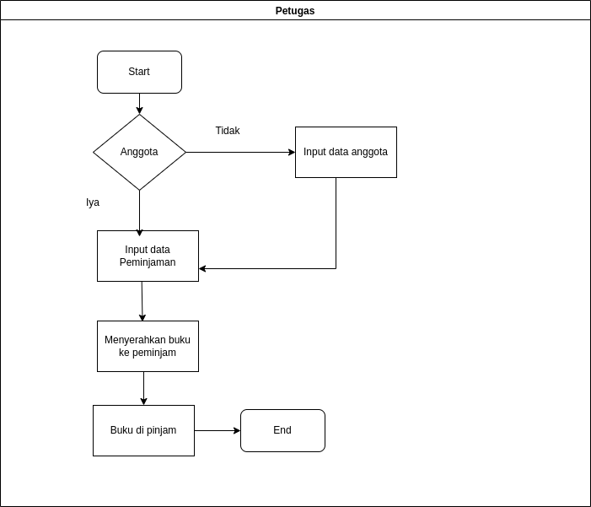
BPMN

Slide 11
Terimakasih :)

